Slide 1
Angular: Austauschen geänderter Chunks

Slide 2
Ausgangssituation
Eine Angular-Anwendung mit mehreren Modulen, welche über Lazy Loading geladen werden
In den Modulen werden Drittanwender-Bibliotheken verwendet
Die Module sollen unabhängig voneinander entwickelt werden
Ein Update in einem Modul soll nicht dazu führen, dass alle anderen Module auch neu gebaut werden müssen
Möglichst keine Wechselwirkung zwischen der Entwicklung der Module

Slide 3
Entwicklungsumgebung
Git-Repository mit einem Branch pro Modul
Sharedmodul welches geteilte Funktionalität enthält
Die Feature-Module werden über Lazyloading eingebunden
Anpassung der Routen um neue Module einzubinden

Slide 4
Erstellung eines neuen Moduls
Anlegen eines neuen Branches (geforked vom Master)
Enthält den Anwendungsrahmen und die geteilten Dienste
Erstellen des neuen Moduls und definieren aller Abhängigkeiten
Eintragen in die Routen der Hauptmoduls
Falls neue Abhängigkeiten zum System hinzukommen => Neubau aller Module
Falls keine neuen Abhängigkeiten hinzukommen muss nur das mainbundle und das neue Modul gebaut werden

Slide 5
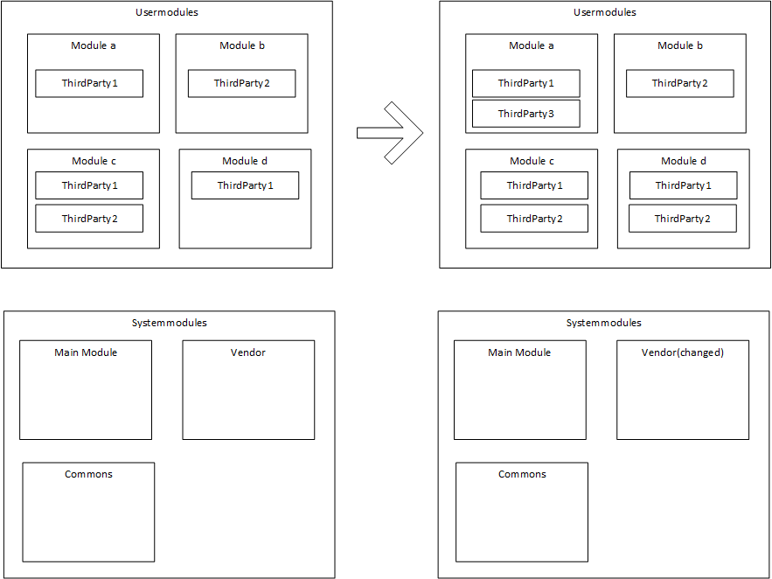
Neue Thirdparty-Bibliothek hinzugekommen
Hierdurch wird das Vendor-Bundle verändert
Die einzelnen Variablen im Vendor-Bundle ändern ihren Namen
Referenzen aus den Usermodulen auf das Vendor-Bundle sind nicht mehr gültig
Neubau der gesamten Anwendung, damit die Referenzen auch angepasst werden
Referenzen bleiben erhalten wenn man die Anwendung nicht im production build baut. Somit ist dieses Problem umgangen.

Slide 6
Entwicklung innerhalb eines Moduls
Team kann innerhalb des Angular Moduls beliebige Änderungen vornehmen
Keine neuen Thirdparty-Biblitheken einbinden => Immer über Master Branch einbinden, damit es nicht zu inkonsistenzen im Vendorbundle kommt
Ablauf: Im Master neue Bibliothek einfügen -> Rebase des feature branches -> Arbeiten auf dem Features branch mit neuen Bibliothek
Neue Komponenten, Services etc. unproblematisch

Slide 7
Entwicklung einzelner Komponenten
Anzeige des aktuellen Zustands in Electron über yarn start
Initiales bauen der gesamten Anwendung und starten
Änderungen in der Komponente vornehmen
Bauen des Angular Teils über ng build / yarn build:app
Refresh über Electron Menü => Änderungen sind direkt sichtbar

Slide 8
Anpassen global genutzter Services/ Third Party Bibliotheken
Anpassen des Master branches -> Einbinden der Bibliotheken, Erstellen der Services
Rebase der Branches welche die neuen Services/Bibliotheken brauchen
Einzelne Komponenten haben nun Zugriff auf die neuen Dienste

Slide 9
Commons Module Problematik
Wenn mehrere Module die gleiche Abhängigkeit haben, kann es sein, dass diese Abhängigkeit in ein Commons Module ausgelagert wird
Es entstehen Probleme, wenn man anschließend nur Teil der Anwendung baut => Inkonsistenzen zwischen verschiedenen Vendor und Commons Modulen
Eine Mögliche Lösung wäre es alle Bibliotheken über ein SharedModul einzubinden und dieses in den anderen Modulen zu importieren
Im SharedModul hätte man somit auch einen überblick über alle ThirdParty Bibliotheken

Slide 10
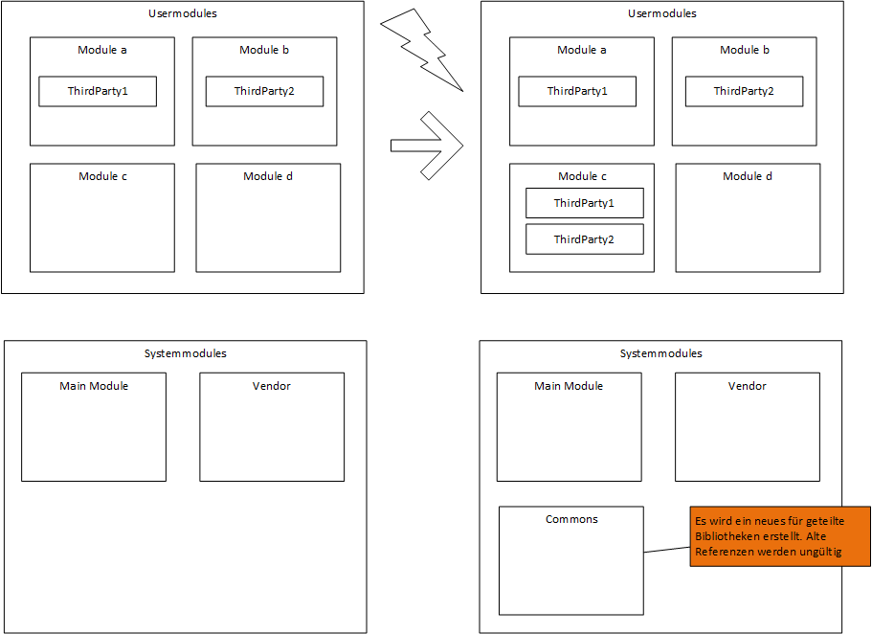
Commons Module Problematik

Slide 11
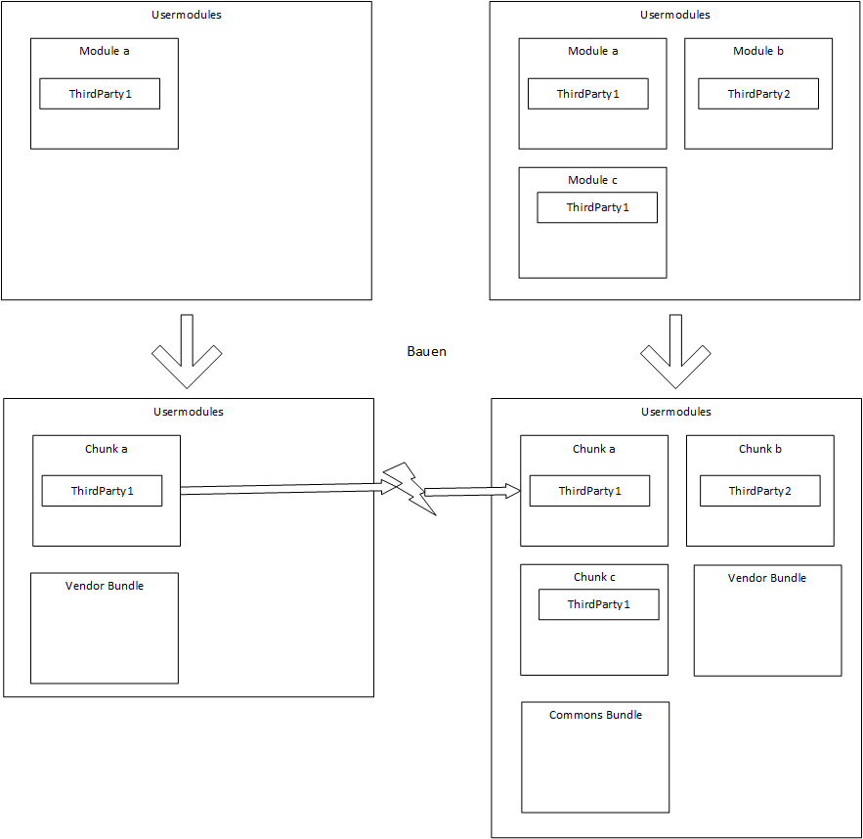
Commons Module Problematik

Slide 12
Commons Module Problematik
Entstehende Probleme:
Um ein einzelnes Modul neue zu bauen und in die Gesamtanwendung zu integrieren muss es zusammen mit allen anderen Modulen gebaut werden
Anschließend kann der einzelne Chunk ausgetauscht werden
Alle anderen Module werden mit gebaut obwohl sich nichts an ihnen ändert
Lösung durch Sharedmodul
Es können einzelne Module gebaut und in die Gesamtanwendung integriert werden
Nachteil: Einige Optimierungen von Angular fallen weg
Keine klare Trennung der ThirdParty-Bibliotheken, alls im SharedModul und man weißt nicht wer sie wirklich benötigt

Slide 13
Nutzersicht
Nutzer benötigt immer das Hauptmodul und das SharedModul
Anschließend wird im eine beliebige Teilmenge der Featuremodule zugewiesen
Ziel: Teilmenge der Module kann sich beliebig ändern ohne das es zu Problemen kommt
Ziel: Module können geändert werden und beim Nutzer muss nur ein einzelnes Modul ausgetauscht werden und nicht die ganze Anwendung

Slide 14
Kann durch SharedModule verhindert werden

Slide 15
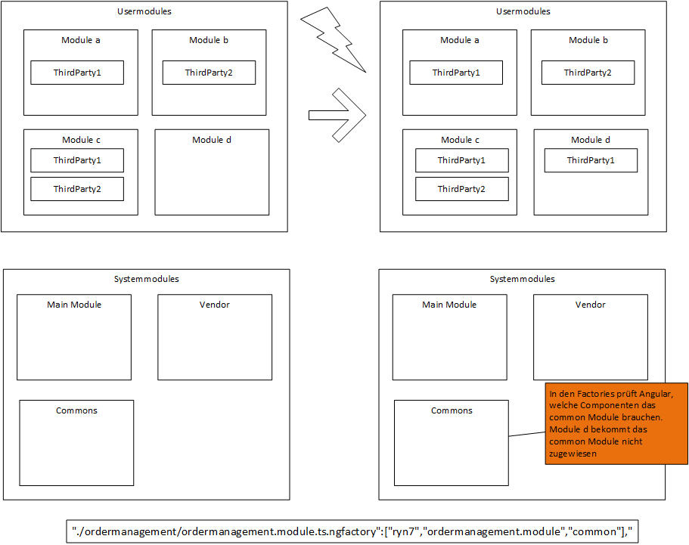
Alle Module importieren SharedModul => Dieses Problem behoben

Slide 16
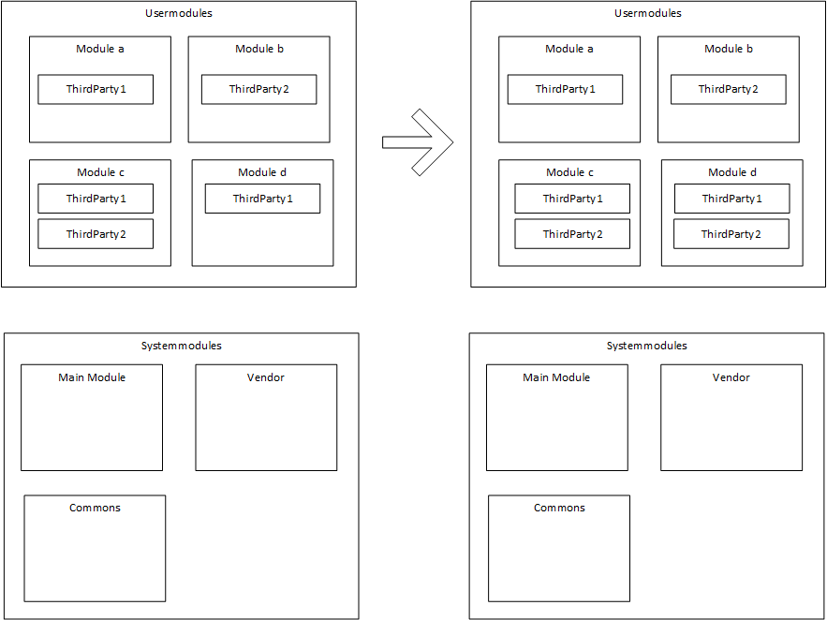
Neue Thirdparty-Bibliotheken können genutzt werden, wenn diese schon im SharedModul sind

Slide 17
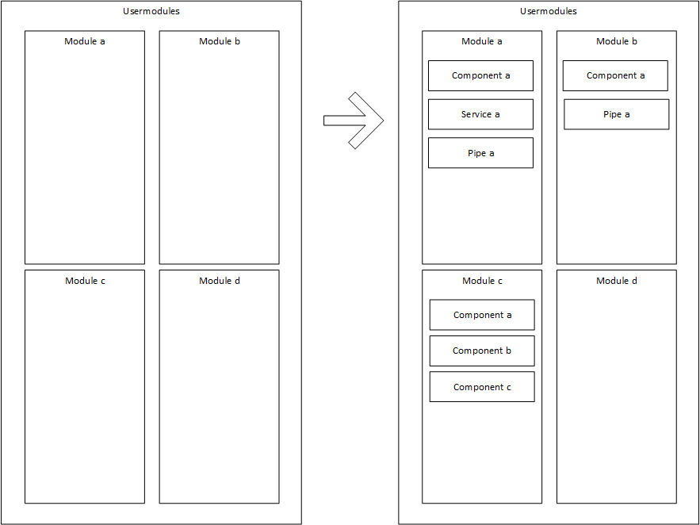
Hinzufügen von Componenten, Services, Pipes etc. innerhalb eines Modul unproblematisch

Slide 18
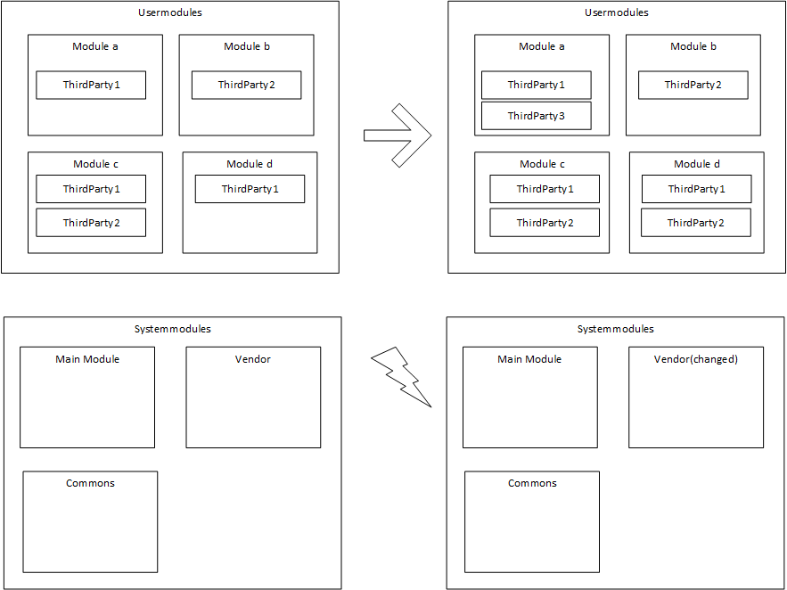
Neue ThirdParty Bibliotheken können im Dev Build eingefügt werden. Referenzen bleiben gültig. Module welche die neuen Bibliotheken verwenden wollen müssen rebase mit Master machen

Slide 19
Ablauf Entwicklung neuer Module
Master Branch Forken
Module erstellen und Logik Implementieren
Im Hauptmodul eine Route für das neue Modul setzen
Master mit allen Modulbranches Mergen um das Mainmodul mit allen Referenzen zu erstellen
Master bauen -> Chunks
Bei Update des Moduls: Nur das einzelne Modul bauen und chunk überschreiben

Slide 20
Alternativer Ablauf
Master enthält Stubs für alle Module
Leeres Modul mit Startcomponente und eigebundenem Sharedmodul
Bei neuem Modul wir eine neuer Stub erstellt
Anschließend kann der Master neu gebaut werden
Es werden vom Master nur das Main, Shared und Vendor Bundle benötig
Die Chunks der einzelnen Module werden einzeln generiert und die Chunks werden entsprechend überschrieben
Vorteil: Es muss nicht gemerged werden
Das bauen der Hauptmoduls geschieht schneller, da nur die Stubs mit gebaut werden müssen

Slide 21
Alternativer Ablauf erweitert(1)
Masterbranch -> enthält weiterhin die geteilten Services aber keine Stubs
FeatureBranch-> Geforked von Master, erweitert den Master zuerst mit einem Stub und anschließend mit der Funktionalität
StubBranch -> Geforked von Master, bei jeder Änderung am Master rebase, enthält alle Stubs der Module, anlegen neues Feature branches -> nachdem Stub angelegt ist wird der Feautre branch in den Stub branch gemerged

Slide 22
Alternativer Ablauf erweitert(2)
Nachteil:
Erhöhter Aufwand beim erstellen neuer Features
Erst Stub erstellen dann Mergen etc.
Vorteil
Featurebranches enthalten nicht die Stubs anderer Branches
Weniger overhead beim Bauen

Slide 23
Problem uglifying
Durch das uglifying werden die Namen innerhalb des Vendor bundles durch (zufällig) gewählte Buchstaben ersetzt
Die Buchstaben unterscheiden sich zwsichen zwei Vendor bundles
➔ Null Referenzen
Lösung: Build nicht mit Production flag durchführen

Slide 24
Problem dependency injection
Im Hauptmodul muss bekannt sein welche Services injected werden müssen
Späteres hinzufügen von Services führt zu neuem Bauen des Hauptmoduls
Dummy-Komponente in Shared Service, welche alle Services die im System benötigt werden injected bekommt

